Slide 1
Trường Tiểu học Ái Mộ A
Bài giảng trực tuyến Lớp 3
Môn: Luyện từ và câu
Tuần: 02
Bài: Ôn từ chỉ sự vật so sánh

Slide 2
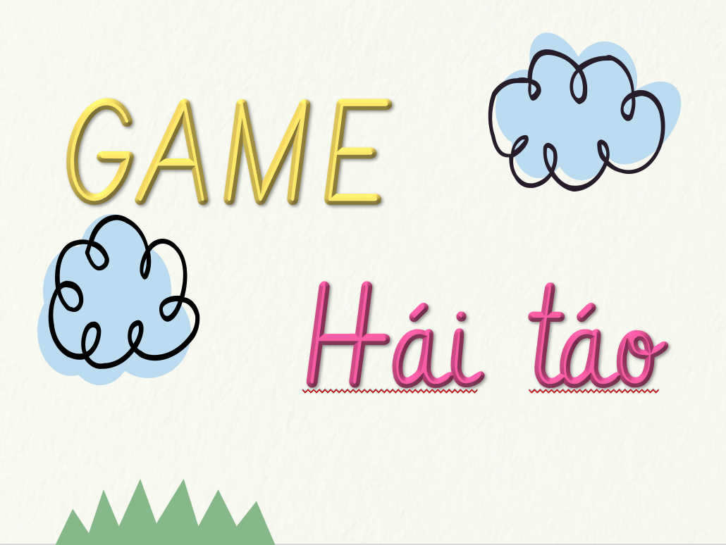

Slide 3


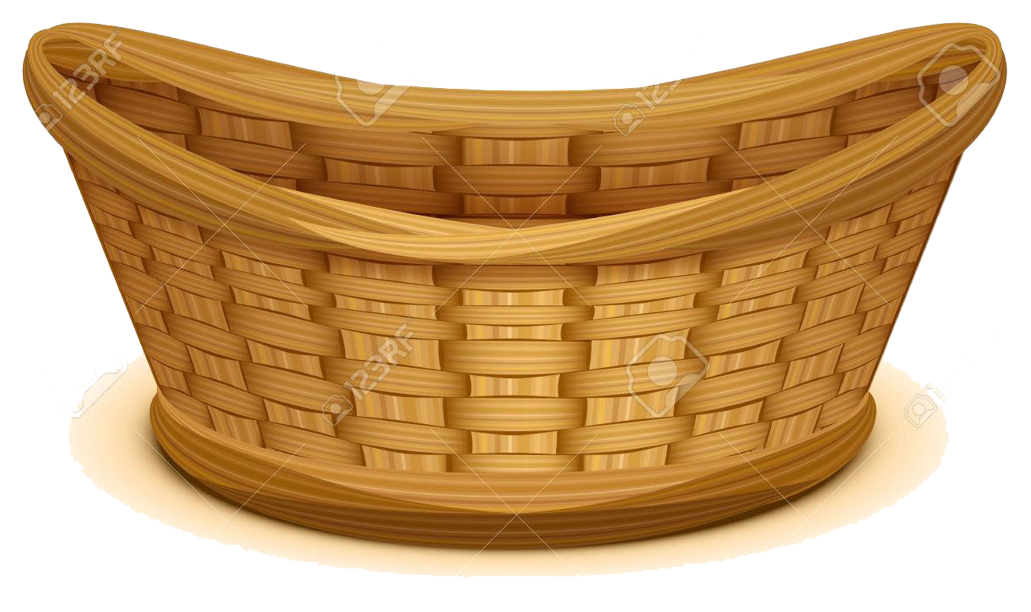
Chúng mình chỉ chọn những quả táo có ghi từ chỉ sự vật thôi các bạn nhé!
cuộc sống
đung đưa
ngủ
bút
lòng tốt
đỏ chót
con trâu
Từ chỉ
sự vật

Slide 4
ÔN TẬP KIẾN THỨC
Từ
chỉ
sự
vật
- Là những từ chỉ người, đồ vật, con vật, cây cối,…
- Từ chỉ sự vật được chia thành nhiều loại:
Từ chỉ người
Từ chỉ đồ vật
Từ chỉ con vật
Từ chỉ cây cối
Từ chỉ hiện
tượng thiên nhiên

Slide 5
Thứ … ngày …. tháng 9 năm 2021 Luyện từ và câu Ôn về từ chỉ sự vật. So sánh
ôn lại các từ chỉ sự vật và sau đó
chúng mình được làm quen với biện
pháp tu từ so sánh
Qua đó các con sẽ được rèn luyện óc quan sát
và so sánh để câu văn thêm hay và sinh động.

Slide 6
Bài 1: Tìm các từ ngữ chỉ sự vật có trong khổ thơ sau:
Tay em đánh răng
Răng trắng hoa nhài.
Tay em chải tóc
Tóc ngời ánh mai.
Tay em
Tóc
Tay em, răng, hoa nhài, tóc, ánh mai

Slide 7
Bài 2: Tìm những sự vật được so sánh với nhau trong các câu thơ, câu văn dưới đây:
a, Hai bàn tay em
Như hoa đầu cành.
b, Mặt biển sáng trong như tấm thảm khổng lồ bằng ngọc thạch.
c, Cánh diều như dấu “á”
Ai vừa tung lên trời.
d, Ơ, cái dấu hỏi
Trông ngộ ngộ ghê,
Như vành tai nhỏ
Hỏi rồi lắng nghe.

Slide 8
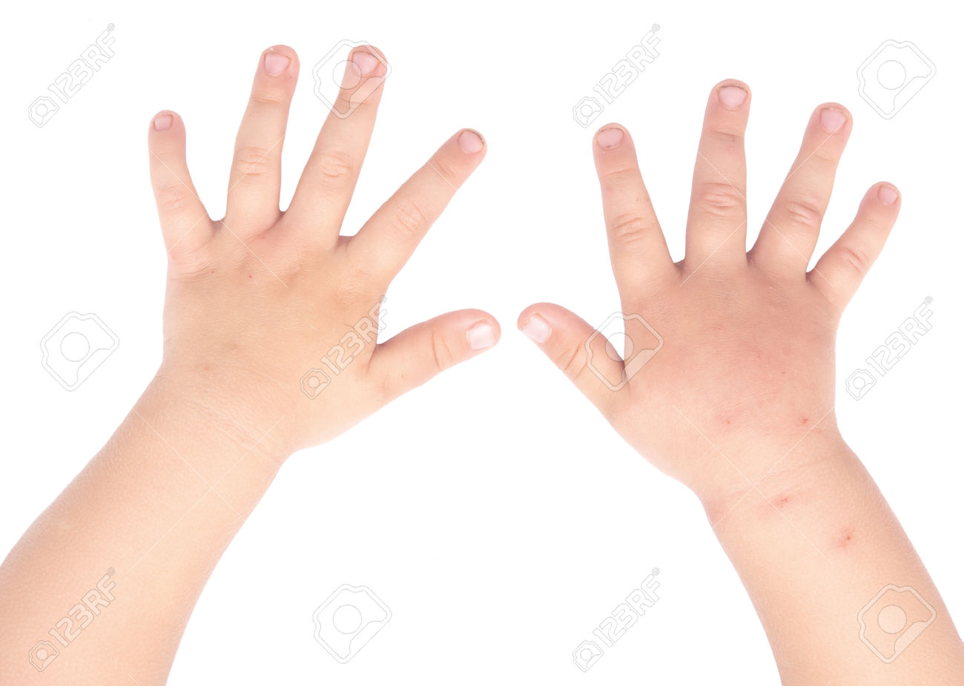
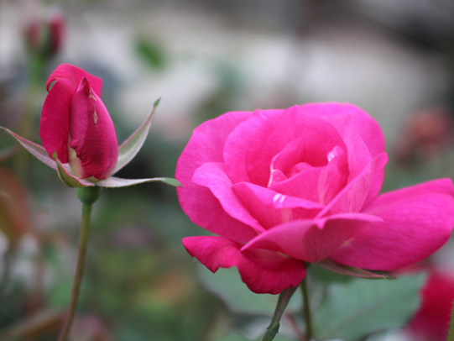
BÀI 2: SGK (tr8) Tìm những sự vật được so sánh với nhau trong các câu thơ, câu văn dưới đây:
a. Hai bàn tay em
Như hoa đầu cành.
Sự vật 1: bàn tay
Sự vật 2: hoa
Vì sao hai bàn tay được so sánh với hoa đầu cành?
Vì hai bàn tay của bé nhỏ, xinh như bông hoa.

Slide 9
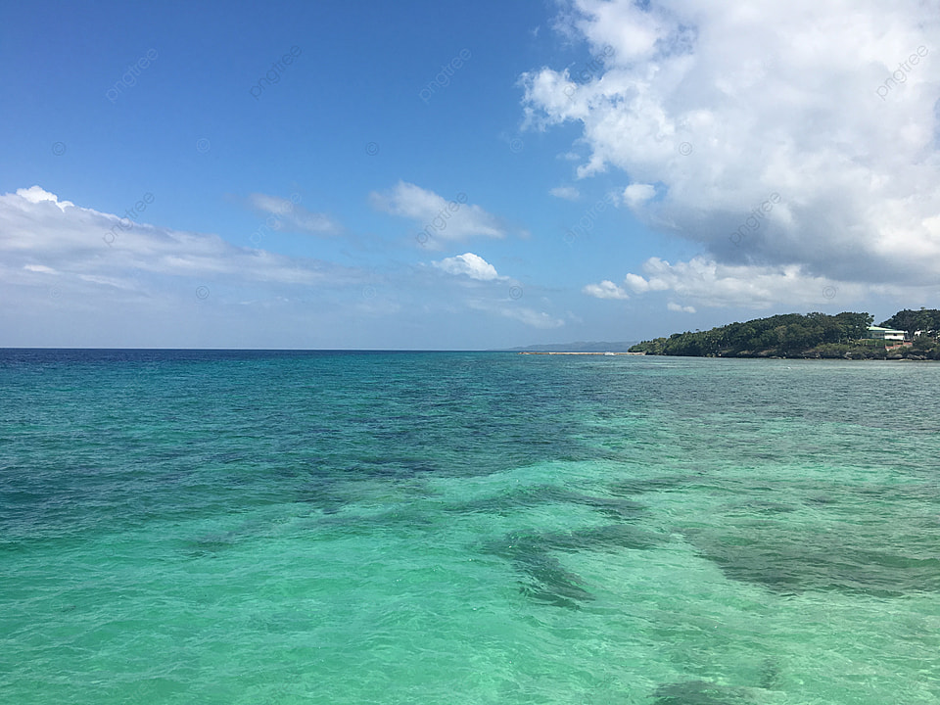
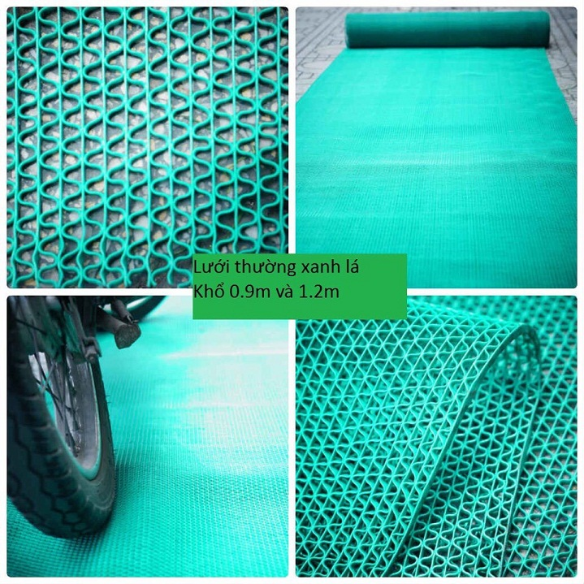
BÀI 2: SGK (tr8) Tìm những sự vật được so sánh với nhau trong các câu thơ, câu văn dưới đây:
b. Mặt biển sáng trong như tấm thảm khổng lồ bằng ngọc thạch.
Sự vật 1: mặt biển
Sự vật 2: tấm thảm
Vì sao nói mặt biển như tấm thảm khổng lồ?
Vì mặt biển và tấm thảm đều phẳng, êm đẹp, xanh biếc và sáng trong.

Slide 10
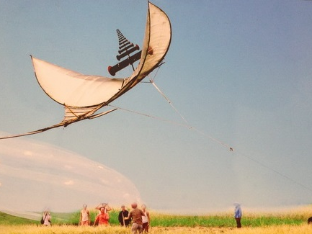
BÀI 2: SGK (tr8) Tìm những sự vật được so sánh với nhau trong các câu thơ, câu văn dưới đây:
c. Cánh diều như dấu “á”
Ai vừa tung lên trời.
a
ă
Sự vật 1: cánh diều
Sự vật 2: dấu á
Vì sao cánh diều được so sánh với dấu á?
Vì cánh diều cong cong, võng xuống giống hệt dấu á.

Slide 11
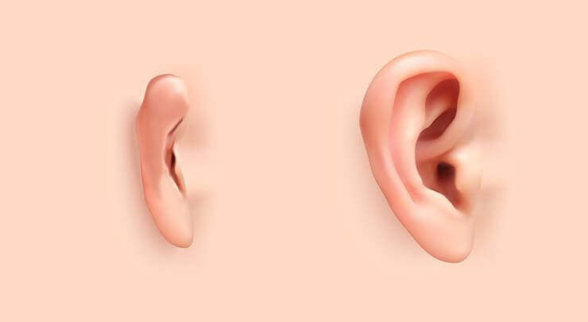
BÀI 2: SGK (tr8) Tìm những sự vật được so sánh với nhau trong các câu thơ, câu văn dưới đây:
d. Ơ, cái dấu hỏi
Trông ngộ ngộ ghê
Như vành tai nhỏ
Hỏi rồi lắng nghe.
?
Sự vật 1: dấu hỏi
Sự vật 2: vành tai
Vì sao dấu hỏi được so sánh với vành tai?
Vì dấu hỏi cong cong, nở rộng ở phía trên rồi nhỏ dần chẳng khác gì một vành tai.

Slide 12
BÀI 3: SGK (tr8)
BÀI 3:
Trong những hình ảnh so sánh ở bài tập 2, em thích nhất hình ảnh so sánh nào? Vì sao?
Mình rất thích hình ảnh so sánh cánh diều như dấu á. Vì cánh diều và dấu á đều cong cong võng xuống rất đẹp, hình ảnh so sánh này còn rất thú vị và sinh động.

